Slide 1
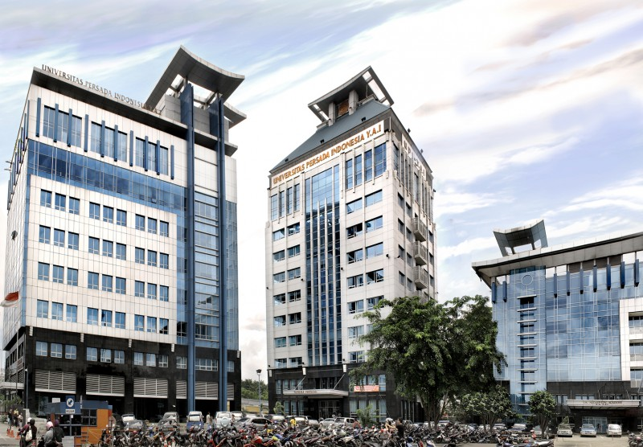

TEKNIK INDUSTRI
FAKULTAS TEKNIK UPI YAI.
Fisika Dasar I
By : Yudithia Ardiyani, S.Si, M.T
MOMENTUM DAN IMPULS
Fisika Dasar I
Pertemuan 10
FAKULTAS TEKNIK
UPI - YAI

Slide 2
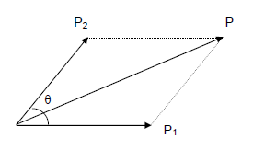

VIII. MOMENTUM dan IMPULS
PENGERTIAN DASAR
Momentum suatu benda = perkalian antara masa dan kecepatan. Secara
matematik dinyaatakan sebagai :
p = m.v
dengan : p = momentum = vektor (kg.m/det)
m = massa (kg)
v = kecepatan = vektor (m/det)
Jika terjadi n momentum (p1 dan p2) seperti gambar dibawah :

Slide 3
A.1. Hubungan momentum dan Energi Kinetik :
Energi kinetik (Ek) dinyatakan dalam persamaan berikut :
Ek = ½ mv²
Jika nilai Ek.m/m (massaa/massa), maka akan diperoleh :
Ek = ½ m.v². (m/m) = ½ m².v² / m = ½ p² / m
Ek = ½.p² / m
Contoh :
Sebuah bola dengan massa 0,5 kg jatuh dari suatu ketinggian di atas lantai. Laju
Benda pada saat menumbuk lantai sebesar 40 m/.det dan bola memantul ke arah
atas (vertikal) dengan laju 30 m/det.
Tentukan : a. Momentum bola pada saat menumbuk lantai
b. Momentum bola pada saat memantul kembali
c. Perubahan momentum bola sesudah dan sebelum menumbuk lantai

Slide 4


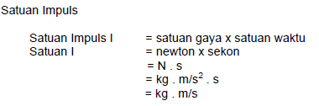
Solusi :
p_{o} = m.v_{o} = 0.5.40 m/det = 20 kgm/det
P_{t} = m.v_{t} = 0.5.(-30) = - 15 kgm/det
Δp = p_{t} – p_{o} = -15 – 20 = - 35 kgm/det.
B. IMPULS
Adalah hasil kali antara gaya dan lamanya gaya tersebut bekerja. Secara matematis dinyatakan dalam :
F (N)
to t1
t = det

Slide 5
Contoh :
Sebuah benda dengan m = 2 kg bergerak lurus beraturan dengan kecepatan
v₁ = 20 m/det, tiba-2 ada gaya yang bekerja pada benda tersebut searah dengan
gerak benda sebesar 50 N selama t = 0,2 detik.
Tentukan :
Besarnya impuls gaaya pada benda?
Momentum benda sebelum dan sesudah dikenai gaaya?
Perubahan momentum?
Solusi :
Besar Impuls (I) = F. t = 50.0.2 = 10 Ndet
Momentum sebelum dikenai gaya = p1
p₁ = m.v₁ = 2 .20 = 40 kg.m/det.

Slide 6
Momentum setelah dikenai gaya
a = F / m = 50 / 2 = 25 m/det2
v₂ = v₁ + a.t = 20 + 25.0,2 = 20 + 5 = 25 m/det
p₂ = m.v₂ = 2 kg.25m/det = 50 kg.m/det
c. Perubahan momentum (Δp)
Δp = p₂ - p₁ = 50 – 40 = 10 kg.m/det
Dari hasil perhitungan soal a) = soal c), hal ini menunjukkan bahwa :
Impuls gaya = perubahan momentum
C. TUMBUKAN dan HUKUM KEKEKALAN MOMENTUM
Pada sebuah tumbukan selalu melibatkan dua atau lebih benda.
Misal bola A bergerak mendatar kekanan dengan momentum m_{A}.v_{A},
kemudian bola B bergerak kekiri dengan momentum m_{B}.v_{B}

Slide 7
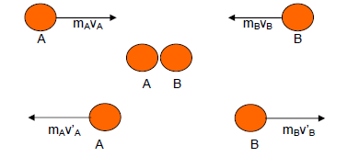
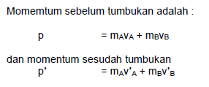
Berikut adalah gambar dua benda A dan B yang dimaksud

Slide 8


Pada peristiwa tumbukan, jumlah momentum benda A dan B sebelum dan setelah
tumbukan tetap, selama tidak ada gaya luar yang bekerja pada keduua benda
Tersebut, secara mwtwmatik dinyatakan dalam :
D. HK.KEKELAN MOMENTUM dan HK.NEWTON. III
Pada tumbukan dua benda selama benda
masih saling kontak, maka akan terjadi gaya
pada masing-2 benda yang sama dan berlawanan
arah , gaya reaksi dan gaya aksi ( Hk.Newton III)

Slide 9

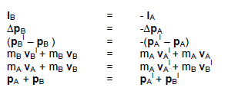
Secara matematik dinyatakan dalam :
Gaya tersebut terjadi secara singkat selama Δt, sehingga :
Ruas kiri = ruas kanan → merupakan besaran Impuls dan diperoleh :
Jumlah momentum benda sebelum dan setelah tumbukan adalah sama, maka :
p_{A} + p_{B} = p’_{A} + p’_{B} Hukum Kekalan Momentum

Slide 10

Contoh :
Solusi :
m1 : m2 = 2 : 5 → m1 = 2 dan m2 = 5
Setelah benda pecah, kecepatan benda m1 → v1 = - 25 m/det
Sebelum pecah, momentum p = 0 → vo = 0
Setelah pecah, momentum p’ = m1.v1 + m2.v2
Kekalan momentum p = p’
0 = m1.(-v1) + m2.v2
v2 = - m1.(-v1) / m2 → v2 = 10 m/det (bergerak kekanan)
1
terlempar
m1
m2

Slide 11
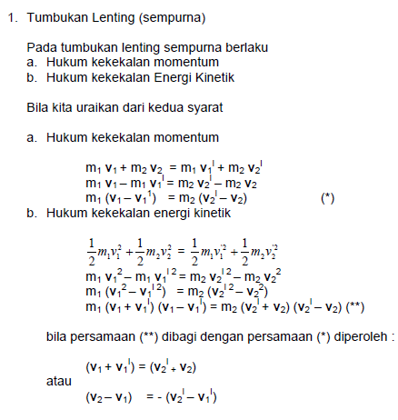
E. MACAM-2 TUMBUKAN

Slide 12





Jika nilai pada satu arah yang sama, maka besar koefisien
restitusi (e) :

Slide 13





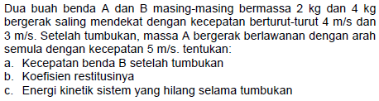
Contoh :

Slide 14
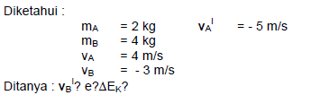
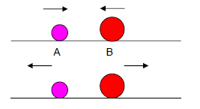
Jawab :

Slide 15
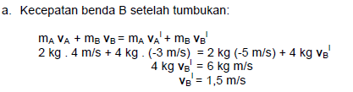
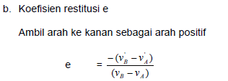
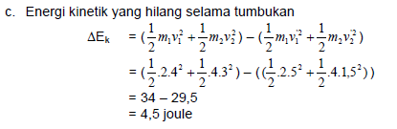

Slide 16
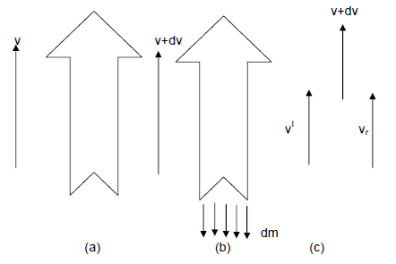
F. PRINSIP PELUNCURAN ROKET
Akibat pancaran bahan bakar terbakar keluar akan nmendorong roket
meluncur keatasm gaya rata-2 yang dikerjakan gas pada roket disebut
gaya dorong, seperti yang ditunjukkan gambar dibawah.

Slide 17
a). Sebuah roket terbang vertikal mempunyai massa = m dan kecepatan = v
b). Setelah waktu Δt, bahan bakar keluar = sebanyak dm, kecepatan relatif
terhadap bumi = v’, kecepatan relatif terhadap roket = v_{r}, sehingga besar
momentum :
F = Δp / Δt → Δt. F = p₂ - p₁
dengan : p ₂ = p setelah gas keluar
p₁ = p sebelum gas keluar
Δt.F = (m – dm) (v + dv) + v’.dm – mv
= m.v + m.dv – v.dm – dm.dv + v’.dm – mv
dan
Δt.F = m.dv + dm (v’ – v) → dm.dv ≈ 0

Slide 18


Kecepatan relatif terhadap roket = v_{r} = v’ – v
Kecepatan relatif terhadap bumi = v’ = v_{r} + v
Sehingga nilai momentum
Δt.F = m.dv + dm (v’ – v) → dt.F = m.dv + dm.v_{r}
m.dv / dt = F – v_{r}.dm /dt
Dan besar momentum :
F = gaaya dorong roket (N)
vr = keceepatan relatif roket ( m/det)
dm/dt = laju massa gas buang (kg/det)
mo = massa mula-2 roket , vo = kecepatan awal roket
ma = massa roket pada saat bahan bakar habis

Slide 19
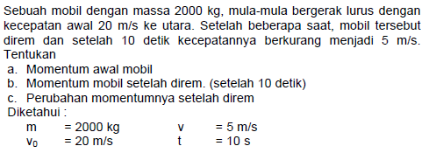


Slide 20
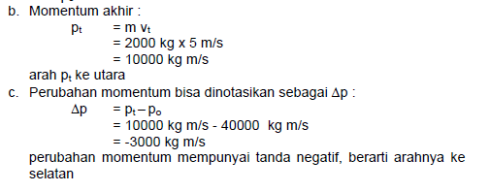

Slide 21
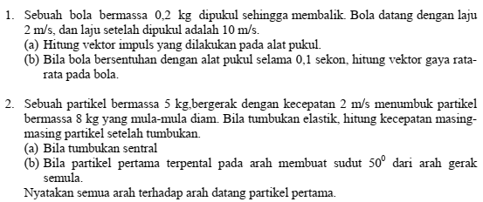
Tugas !

Slide 22

FAKULTAS TEKNIK
UPI - YAI

